Slide 1
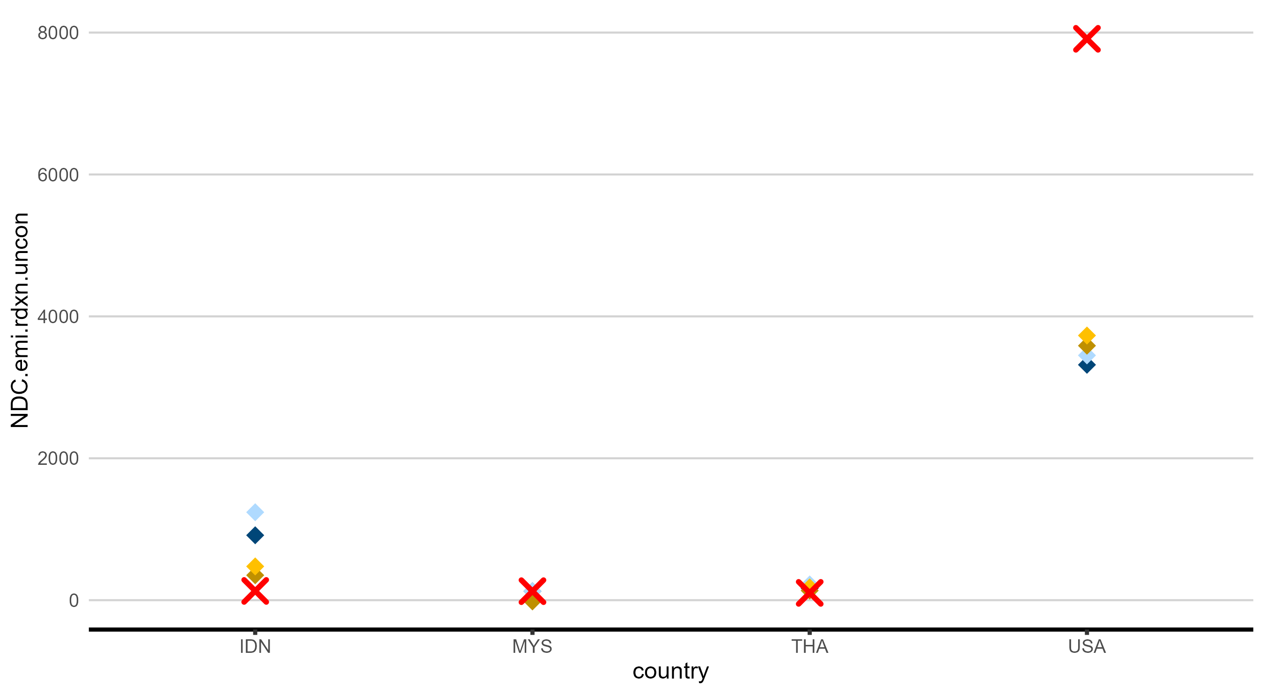

Slide 2
8000
6000
4000
2000
0
IDN
MYS
THA
USA

